Slide 1
Возрастные особенности детей 2 – 3 лет.
Презентация к родительскому собранию в 1 младшей группе.

Slide 3
Двигательные навыки.
Дети учатся управлять своим телом:
при беге и ходьбе;
при наклонах и подъёмах;
Малыши учатся новым движениям:
прыгать с высоты;
подыматься и спускаться по лестнице;
скакать на одной ноге.

Slide 4
Маленькие скалолазы.
Они ловко забираются на всевозможные препятствия. Доводят этот навык до совершенства. Но чувства опасности у них ещё не сформировалось…

Slide 5
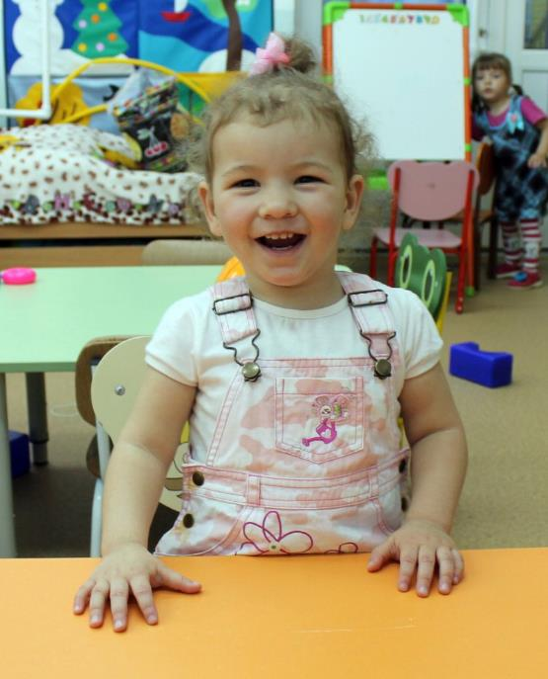
Эмоциональное развитие
Малыши учатся
выражать свои
эмоции, как
положительные,
так и
отрицательные!

Slide 6
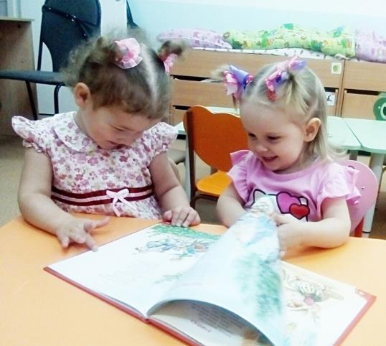
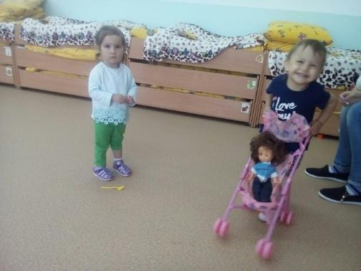
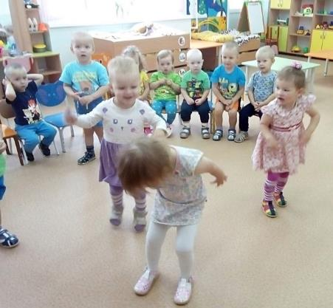
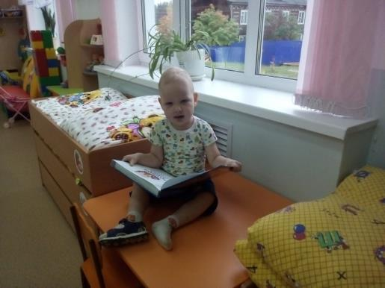
Малыши, как и любой человек, могут выражать отрицательные эмоции. Наша задача – научить выражать эти эмоции приемлемым способом. Для этого нам потребуется много времени и терпения. А так же неоднократное повторение малышу как следует вести себя, избегая при этом фразы «так нельзя делать» .

Slide 7
Умственное развитие.
В игре происходит всестороннее развитие
малыша, в том числе и умственное…

Slide 8
Через игру малыши знакомятся с предметным миром: изучают качества предметов и действия, которые можно осуществить с этим предметом.

Slide 9
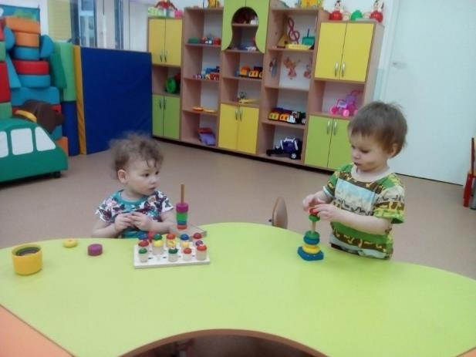
С помощью специально подобранных дидактических игр, ребенок знакомится с сенсорными эталонами: цветом и формой…

Slide 10
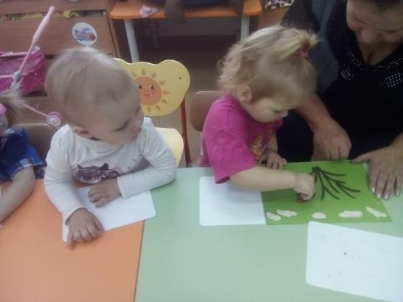
А также для малышей организуются специальные игры – занятия, продолжительность которых 10 минут.

Slide 11
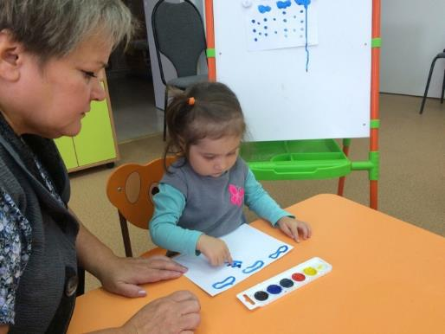
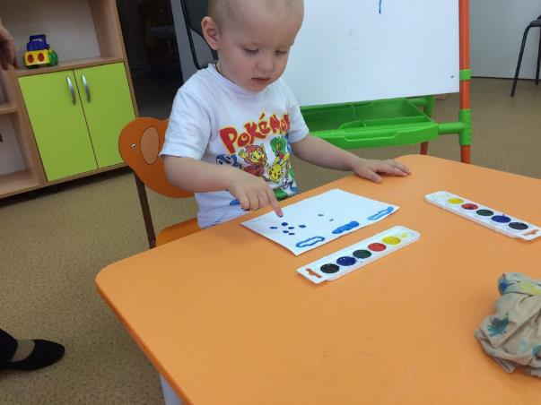
В этом возрасте у малышей начинается активно развиваться воображение и творческие способности

Slide 12
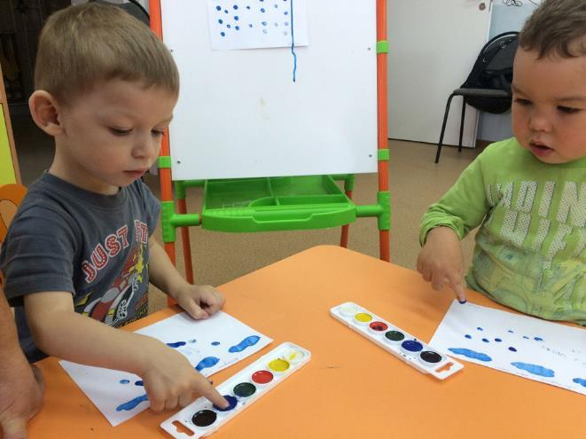
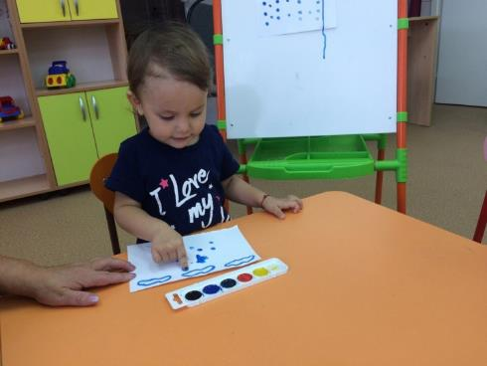
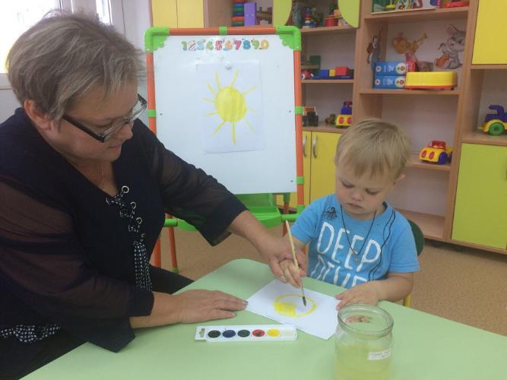
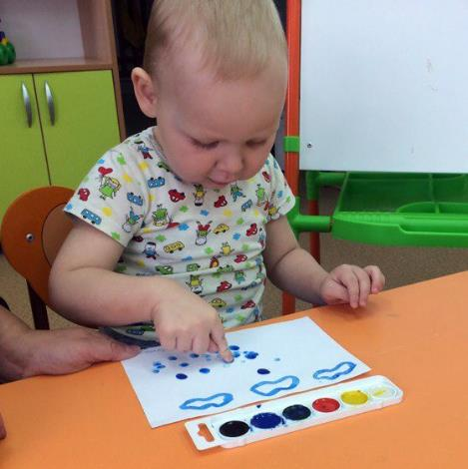
Развитие творческих способностей

Slide 13
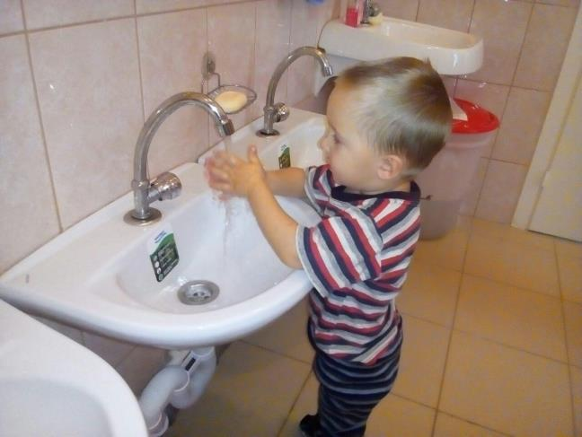
Формирование культурно-гигиенических навыков.
С формированием этих навыков у малышей появляется
чувство опрятности и желание быть чистым и красивым.

Slide 14
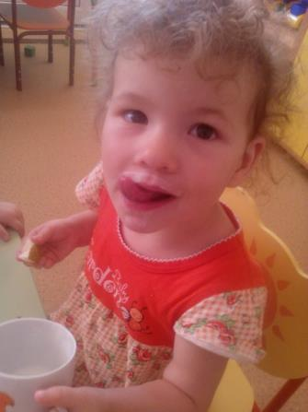
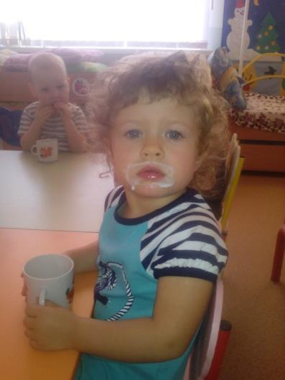
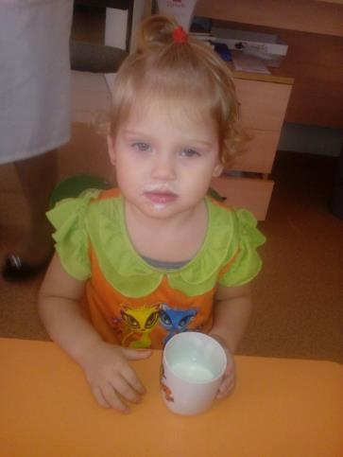
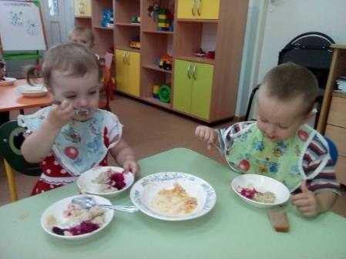
Формирование навыков самообслуживания

Slide 15
В этом возрасте дети уже могут самостоятельно одевать и снимать некоторые предметы одежды.
Поощряйте инициативу малыша к самостоятельности и
будьте всегда готовы, чтобы помочь ему, если у него что-то не получилось.

Slide 16
Помните! Что главной фигурой в жизни ребёнка по прежнему остаётся – взрослый!

Slide 17
Спасибо за внимание!

